Slide 1
МИНИСТЕРСТВО НАУКИ И ВЫСШЕГО ОБРАЗОВАНИЯ РОССИЙСКОЙ ФЕДЕРАЦИИ
Федеральное государственное бюджетное образовательное учреждение
высшего образования
«Вятский государственный университет»
Факультет автоматики и вычислительной техники
Кафедра электронных вычислительных машин
Курсовой проект
Разработка математической модели для прогнозирования статистических показателей игроков НБА
Разработал студент группы ИВТ-3301: Кудяшев Я.Ю.
Киров 2022

Slide 2

Обзор предметной области
НБА (Национальная баскетбольная ассоциация) -мужская профессиональная
баскетбольная лига Северной Америки, в частности, США и Канады. Входит в четвёрку главных профессиональных спортивных лиг Северной Америки, наряду с НХЛ, МЛБ и НФЛ.

Slide 3
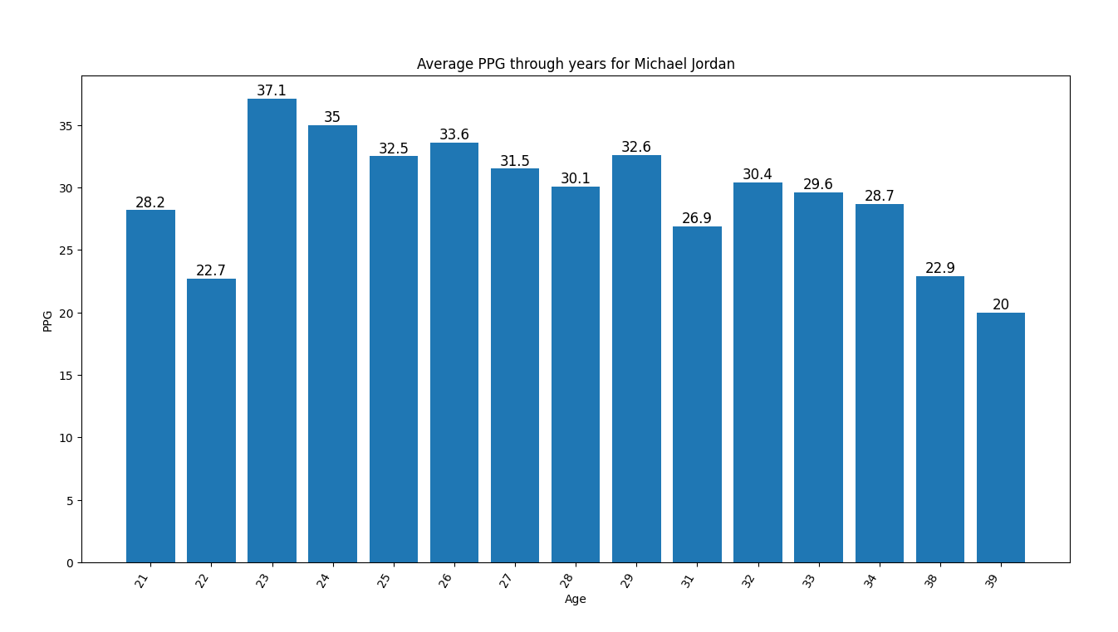
Исследование предметной области
Закономерность развития карьеры игроков

Slide 4
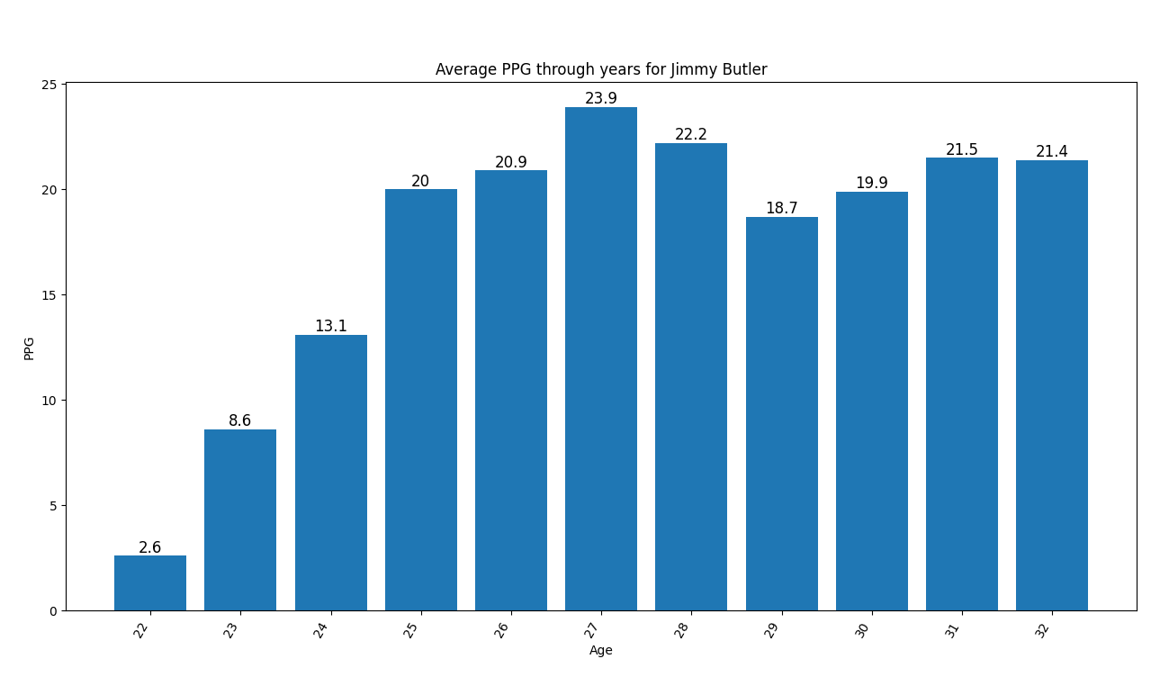
Исследование предметной области
Динамичный рост показателей игрока

Slide 5
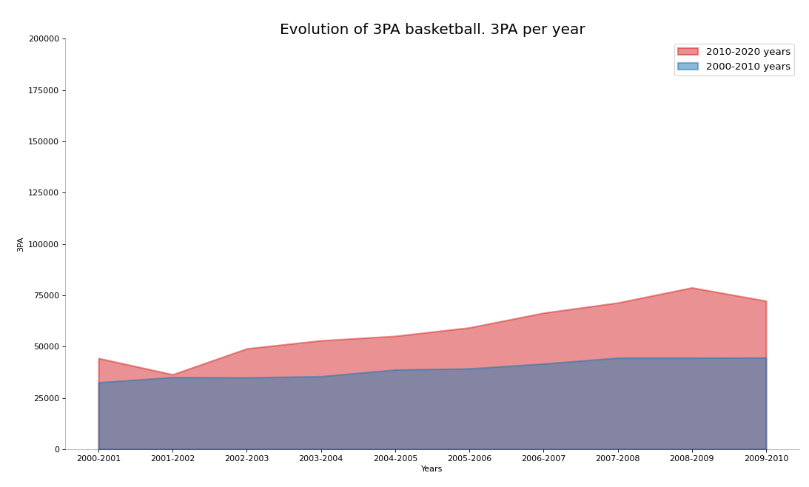
Исследование предметной области
Влияние стиля игры на показатели игроков

Slide 6
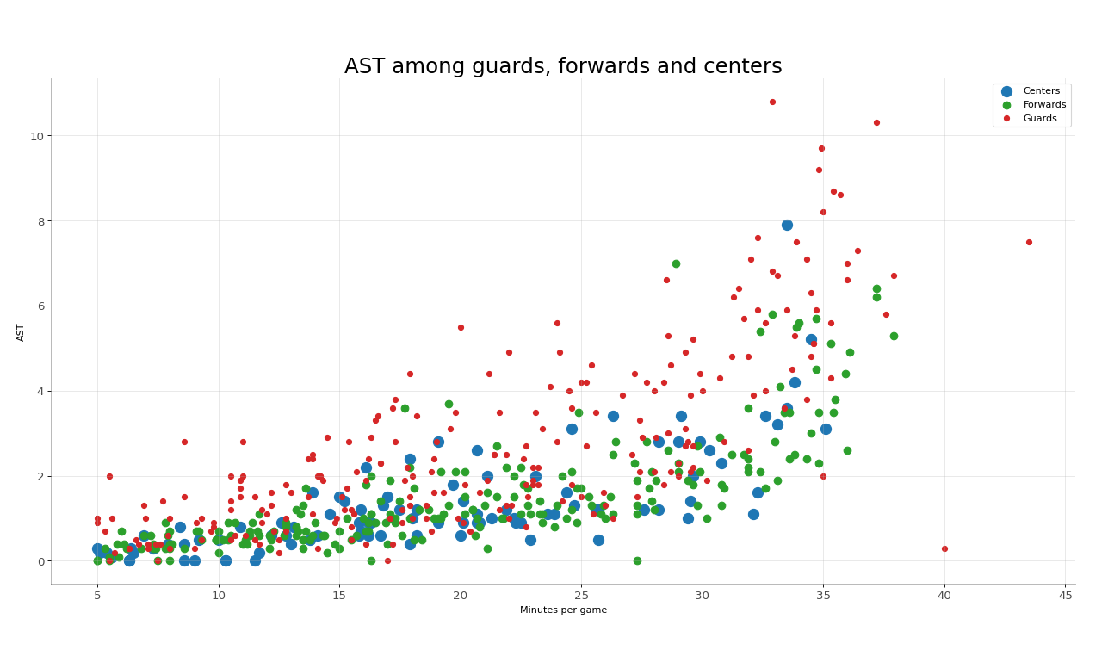
Исследование предметной области

Slide 7
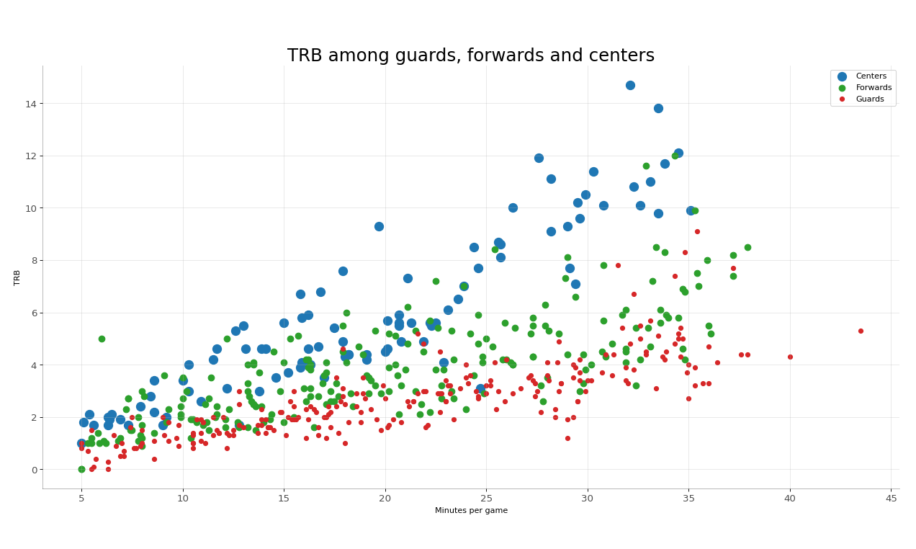
Исследование предметной области

Slide 8
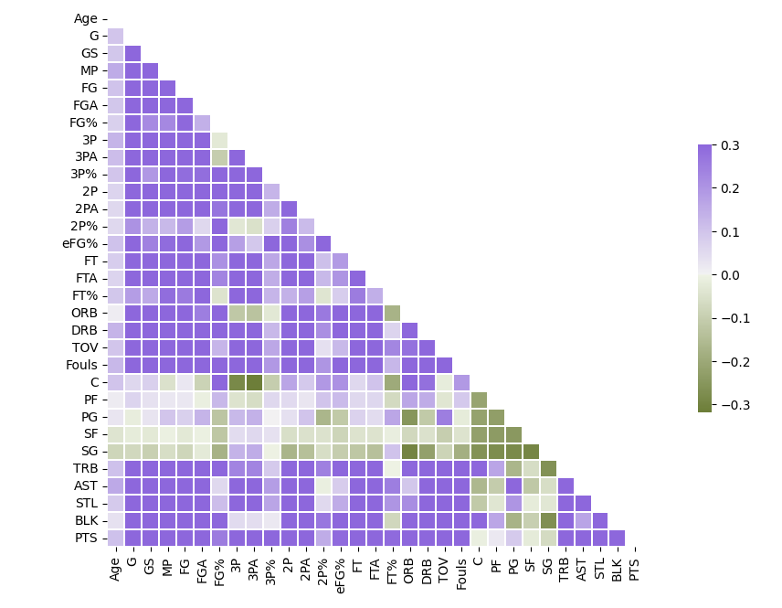
Подготовка данных
При помощи метода RFE, который рекурсивно рассматривает наборы объектов и на каждой итерации исключает все более и более ненужный показатель, исходя из конкретного атрибута, удалось сократить количество параметров с 31 до 25.

Slide 9
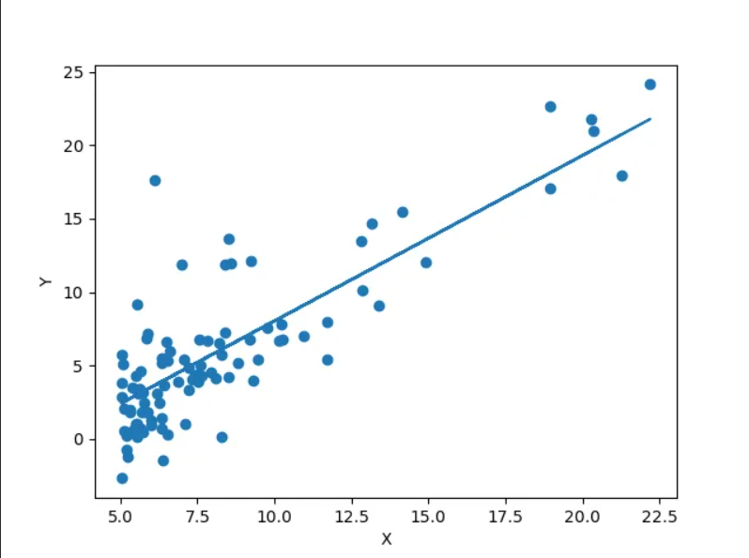
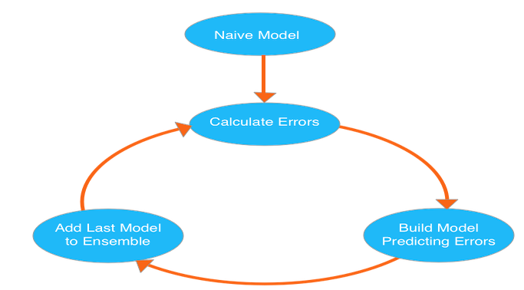
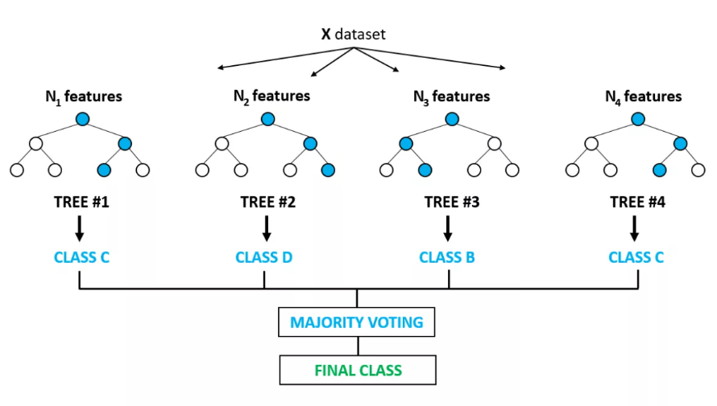
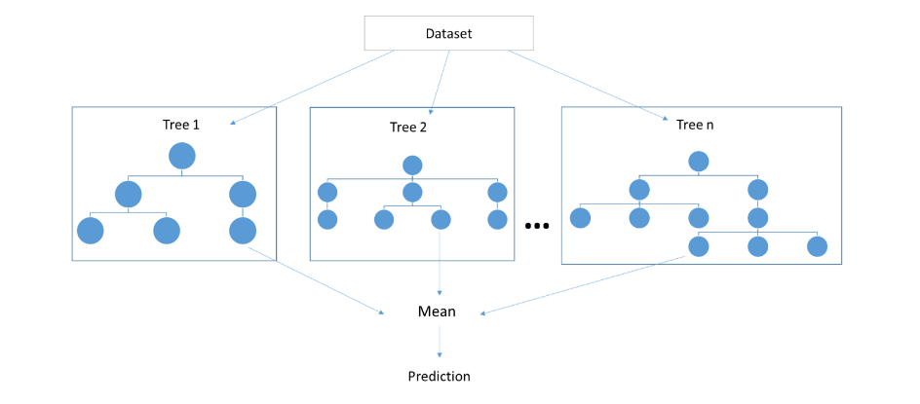
Модели
XGBoost
Linear Regression
Random Forrest
Extra Trees

Slide 10
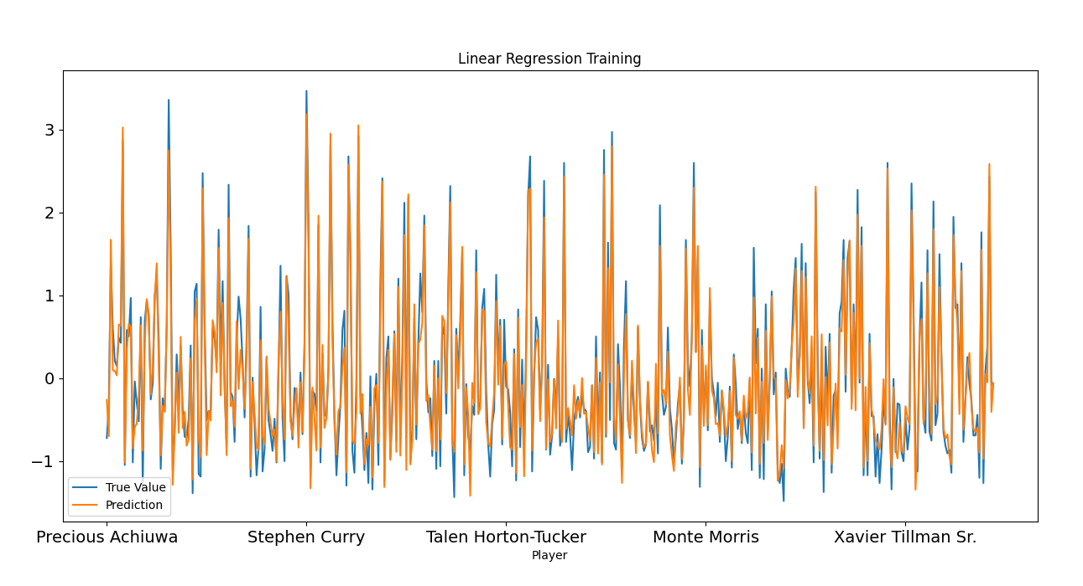
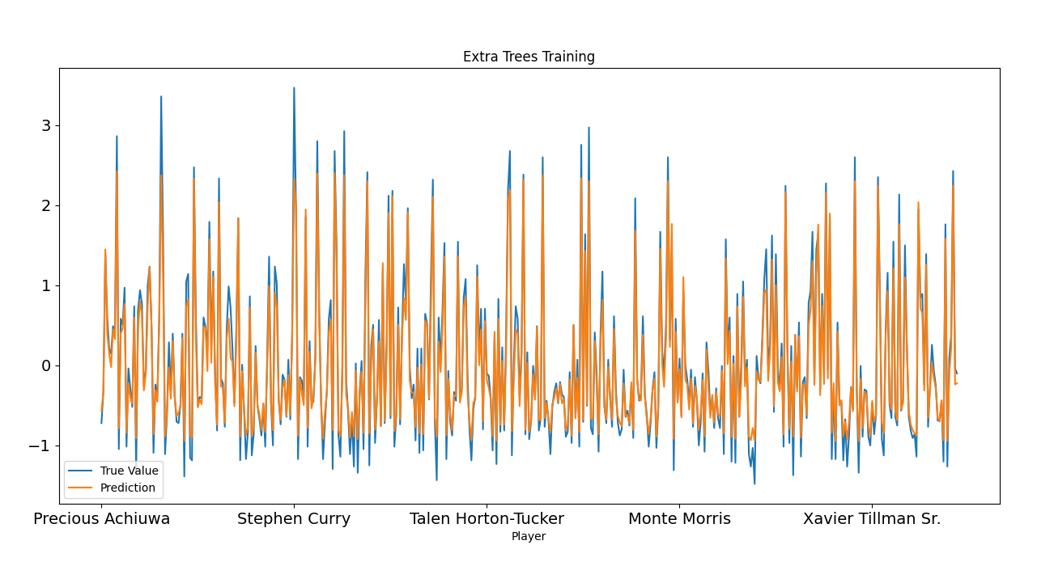
Тестирование
Linear Regression
Extra Trees

Slide 11
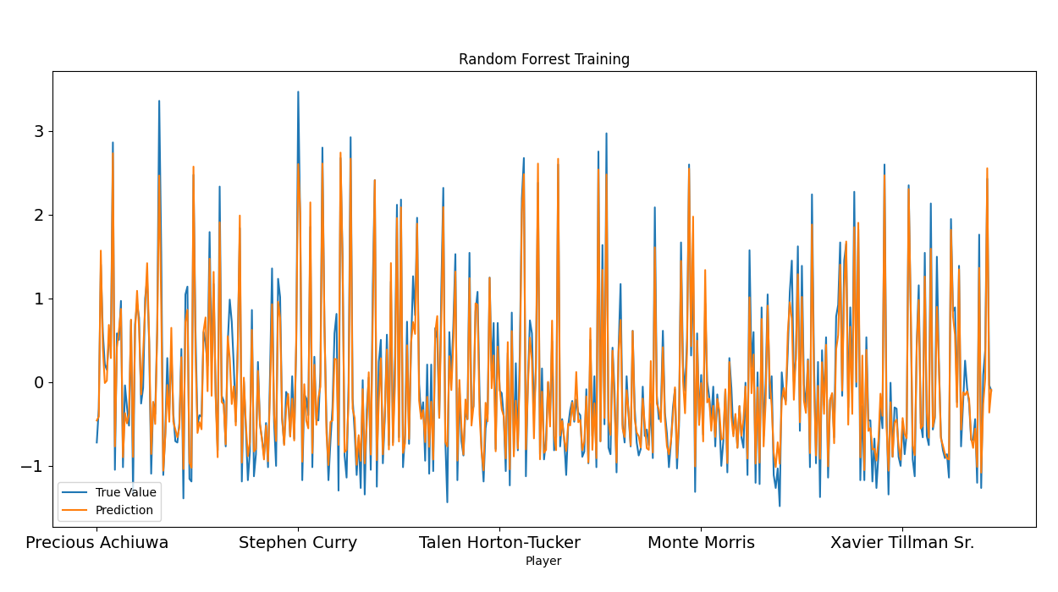
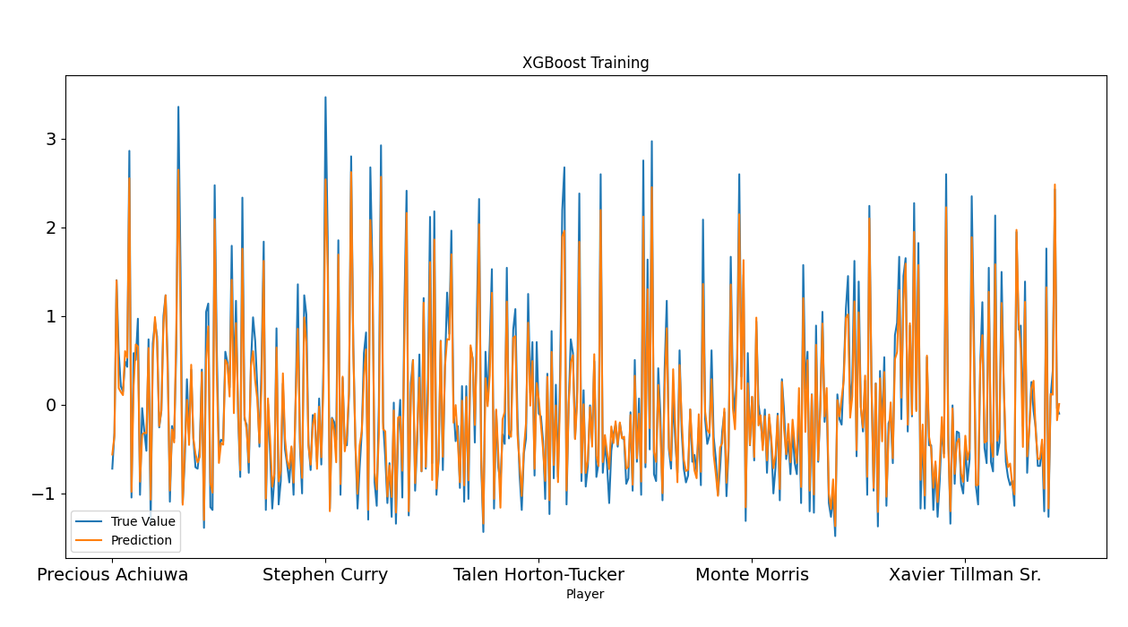
Тестирование
Random Forest
XGBoost

Slide 12
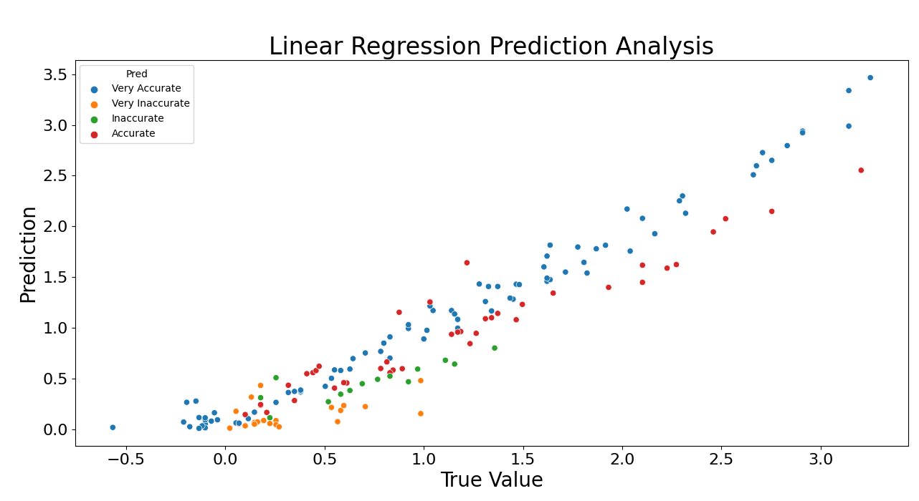
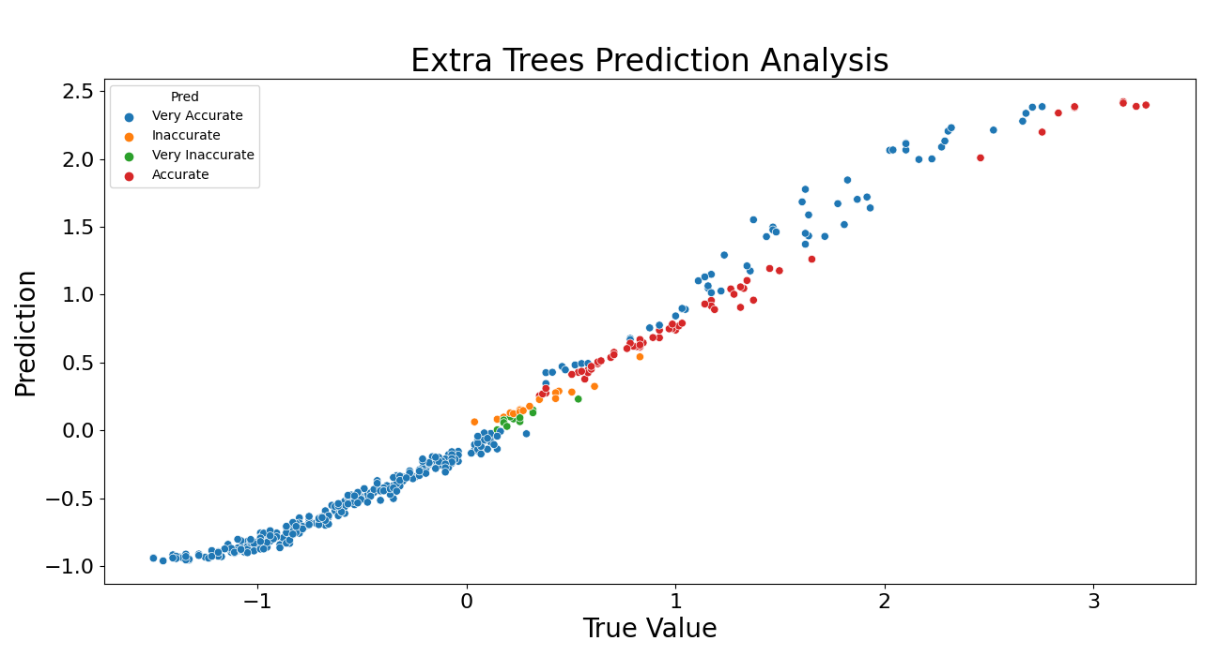
Тестирование
Linear Regression
Extra Trees

Slide 13
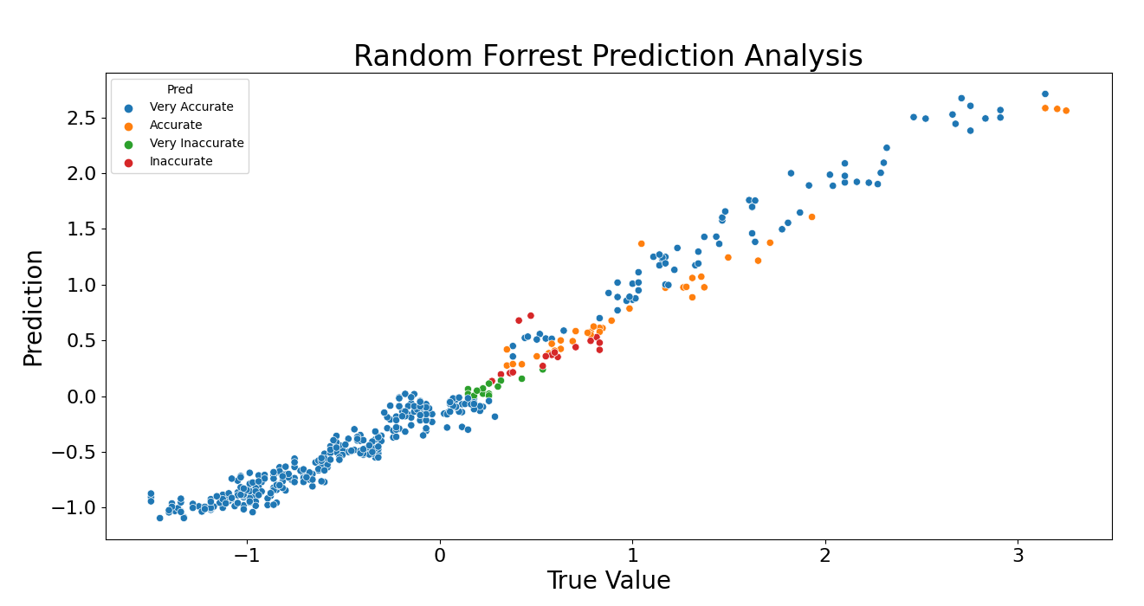
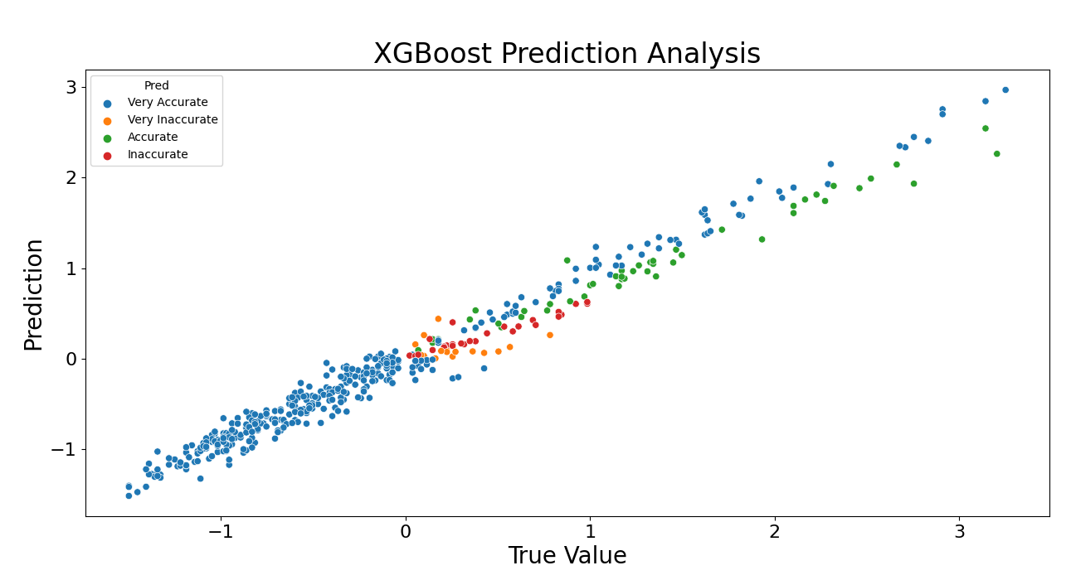
Тестирование
Random Forest
XGBoost

Slide 14
Результаты тестирования
В результате тестирования было установлено, что модель линейной регрессии способна предсказывать:
• Относительно точно с вероятностью 26.35%;
• Очень точно с вероятностью 52.10%.
В результате тестирования было установлено, что модель Random Forest способна предсказывать:
• Относительно точно с вероятностью 7.64%;
• Очень точно с вероятностью 85.17%.
В результате тестирования было установлено, что модель Extra Trees способна предсказывать:
• Относительно точно с вероятностью 13.71%;
• Очень точно с вероятностью 79.1%.
В результате тестирования было установлено, что модель Random Forest способна предсказывать:
• Относительно точно с вероятностью 10.56%;
• Очень точно с вероятностью 79.78%.

